Slide 2
ADMINISTRACIÓN DE LA PLATAFORMA NACIONAL DE TRANSPARENCIA

Slide 3
Aviso de privacidad simplificado
El Instituto Estatal de Transparencia, Acceso a la Información y Protección de Datos Personales, es el responsable del tratamiento de los datos personales que nos proporcione.
Los datos personales que recabemos los utilizaremos para las siguientes finalidades: Registro de participantes, datos de control, generar constancias respectivas, comunicación para seguimiento para conclusión de los cursos, aclaración de dudas, por algún error o imprecisión, notificación de cancelación o cambio de horario, fecha y/o sede.
Asimismo, podrá manifestar su negativa al tratamiento de sus datos personales, en las instalaciones del “INFO NL” ubicada en Av. Constitución # 1465-1 Pte., zona centro del municipio de Monterrey con Código Postal 64000, o por medio electrónico en el correo ut@infonl.mx.
En caso de que exista un cambio en el aviso de privacidad, lo haremos de su conocimiento a través de la página https://infonl.mx/proteccion-de-datos-personales/avisos-de-privacidad o bien, de manera presencial en nuestras instalaciones.

Slide 4
OBJETIVO GENERAL
Al finalizar el curso, las personas asistentes identificarán la operación y administración de la Plataforma Nacional de Transparencia con la intención de configurarla y ejecutarla para cumplir con la normativa aplicable.

Slide 5
¿Qué es la Plataforma Nacional de Transparencia?
Instrumento que unifica y facilita el acceso a la información pública gubernamental y potencia el ejercicio del derecho a la información pública.
SISAI 2.0
Módulos:
SICOM
SIGEMI
SIPOT

Slide 6
CUENTAS
Administrador
General
Correo @pnt.org.mx
Unidad de Transparencia
Cualquier dominio, Yahoo, Outlook, Gmail, etc.
Unidad Administrativa
Cualquier dominio, Yahoo, Outlook, Gmail, etc.
Totalidad de opciones de menú.
Opciones de menú limitadas.
2 opciones de menú.
Comité de Transparencia
Cualquier dominio, Yahoo, Outlook, Gmail, etc.
Administración y edición de cuentas, usuarios y flujos, etc.
Capturar, recibir y dar respuesta a solicitudes de información, etc.
Cargar información a SIPOT
Confirmar, revocar, modificar; clasificación de información, etc.

Slide 7
¿Cómo iniciar sesión?

Slide 8
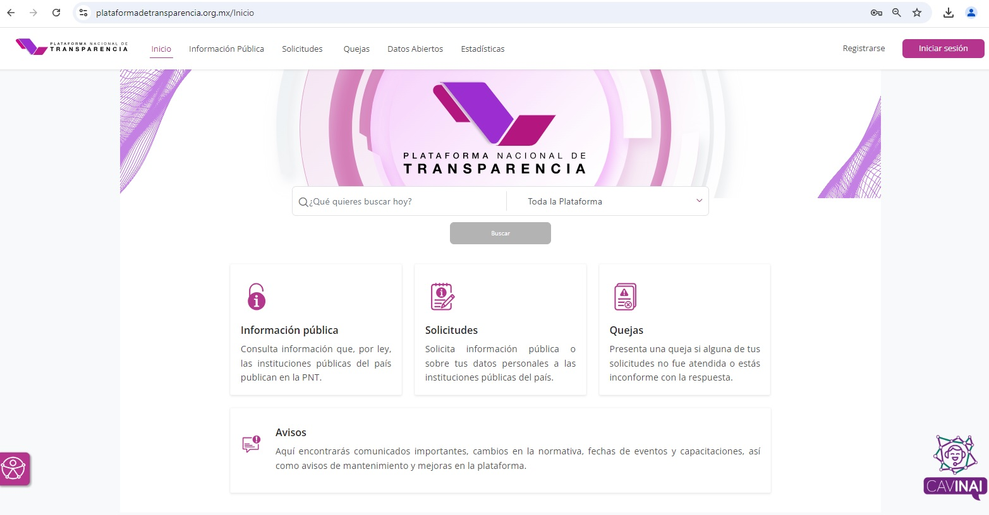

Slide 9
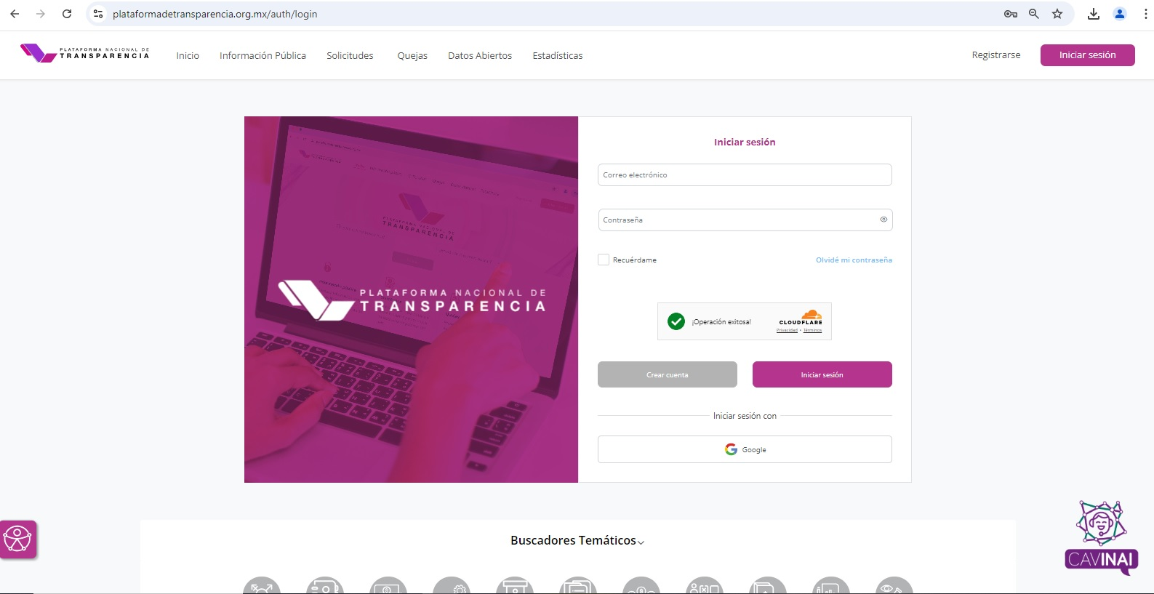

Slide 10
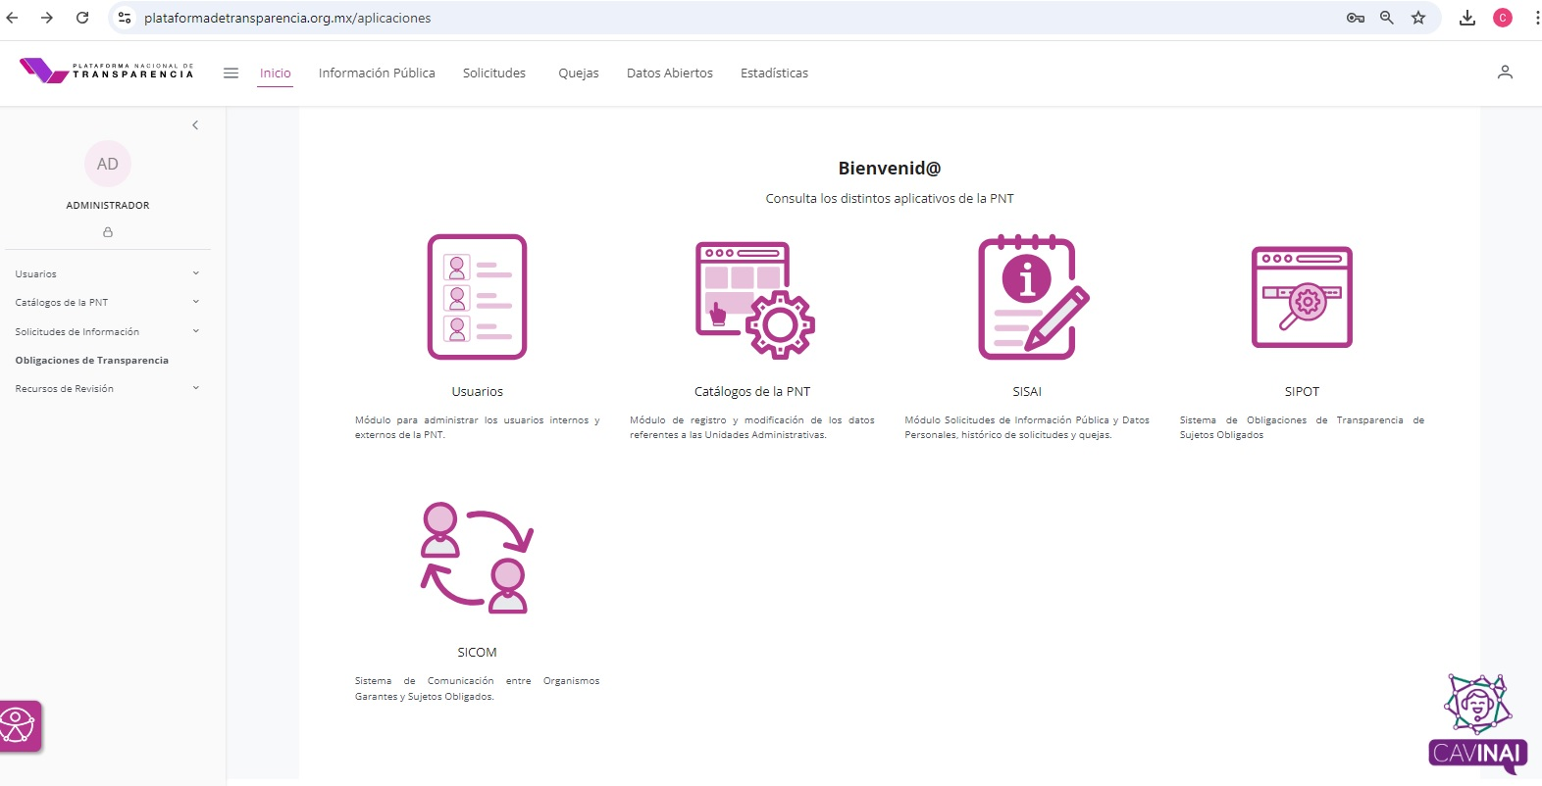

Slide 11
¿Cómo cambiar la contraseña de la cuenta de Administrador General?

Slide 12
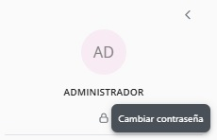

Slide 13
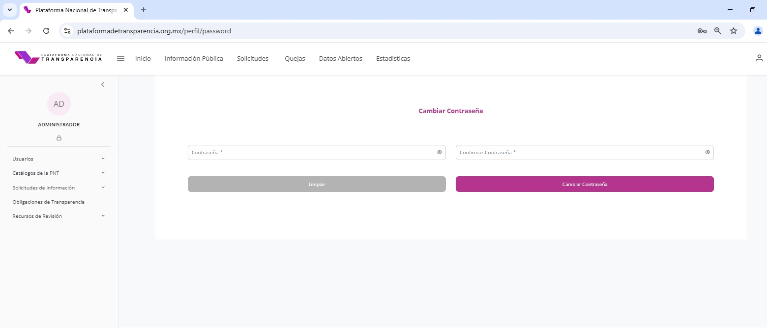
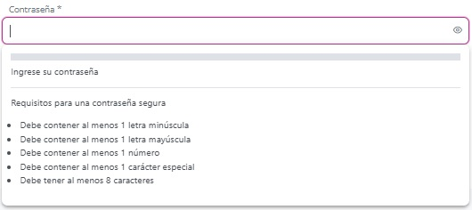

Slide 14
¿Cómo crear Unidades Administrativas?

Slide 15
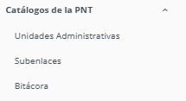

Slide 16
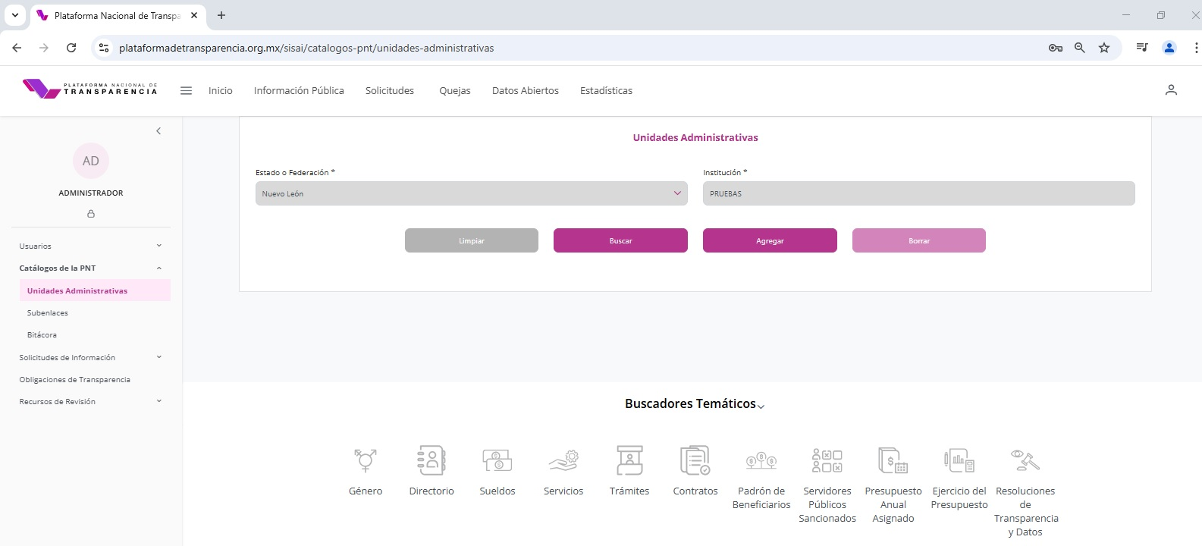
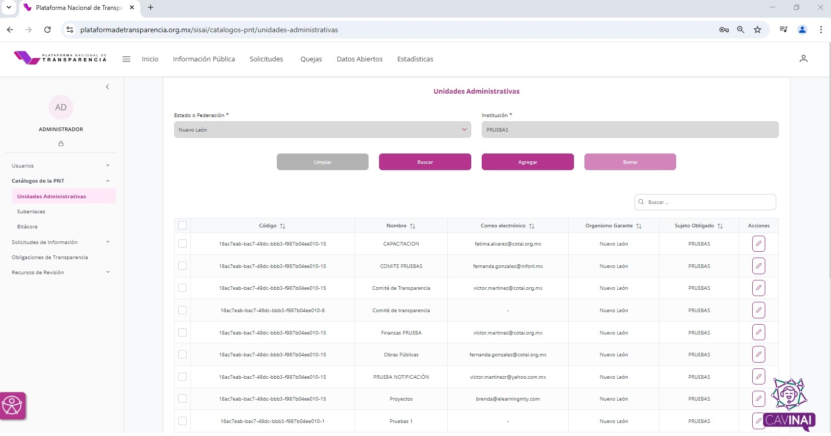

Slide 18
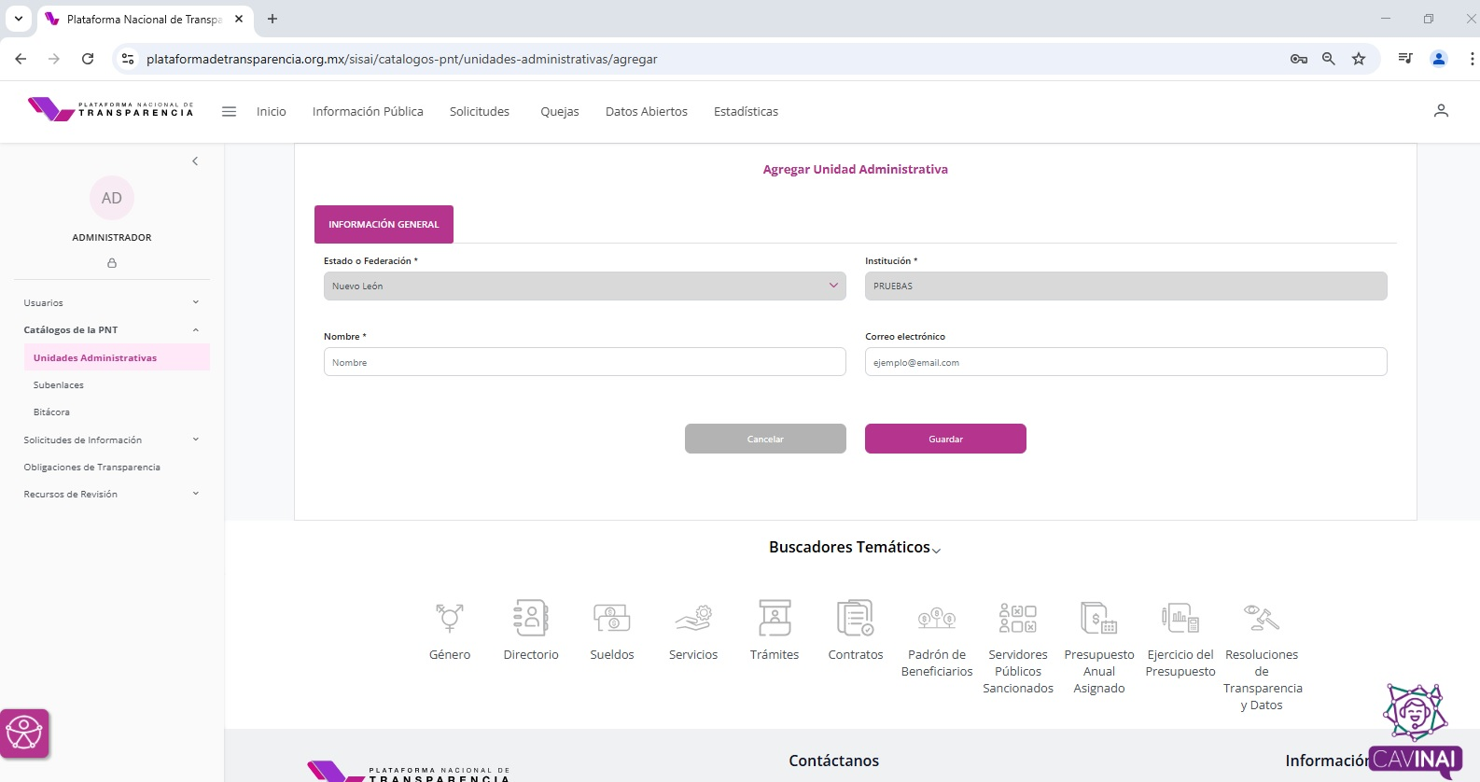

Slide 19
¿Cómo dar de alta a usuarios a las Unidades Administrativas?

Slide 20
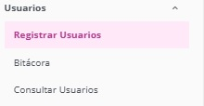

Slide 21
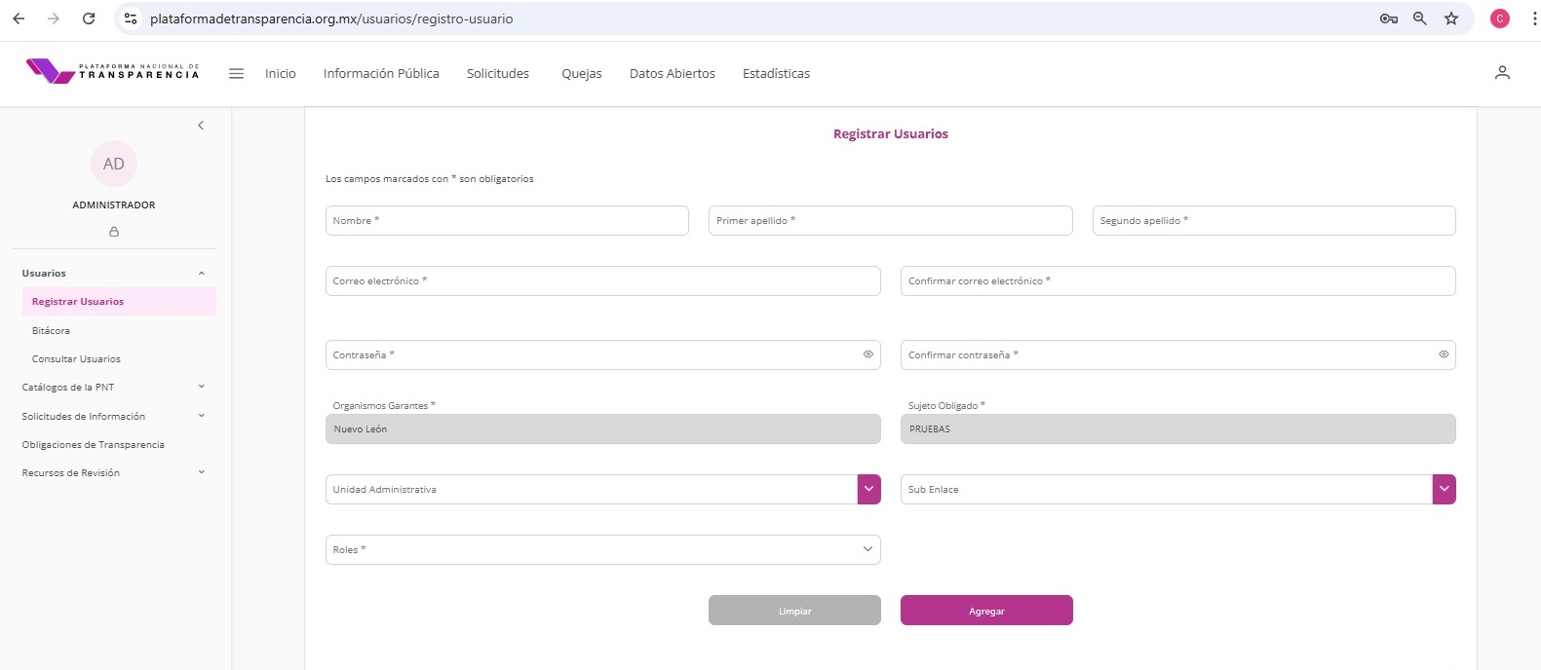
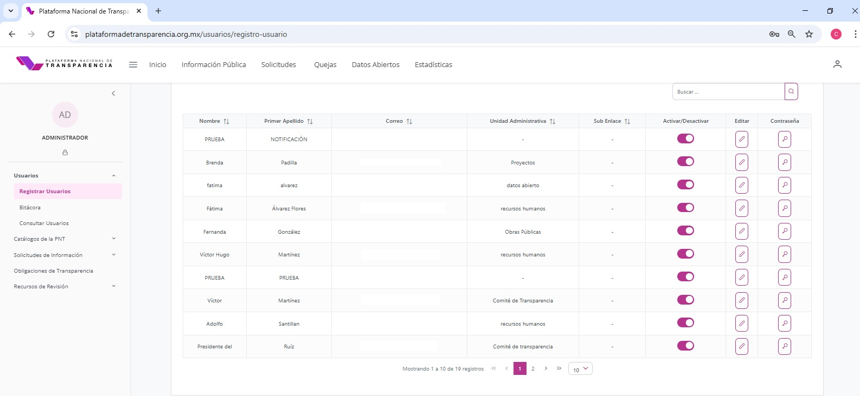
Editar información del usuario
Cambiar contraseña

Slide 22
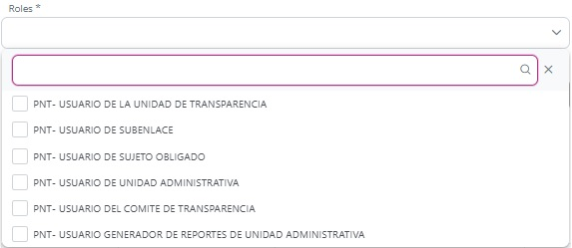
Recibir y dar respuestas a solicitudes, etc.
Cargar formatos a SIPOT
Confirmar, modificar o revocar una prórroga, clasificación de la información, inexistencia.

Slide 23
¿Cómo asignar formatos de SIPOT?

Slide 25
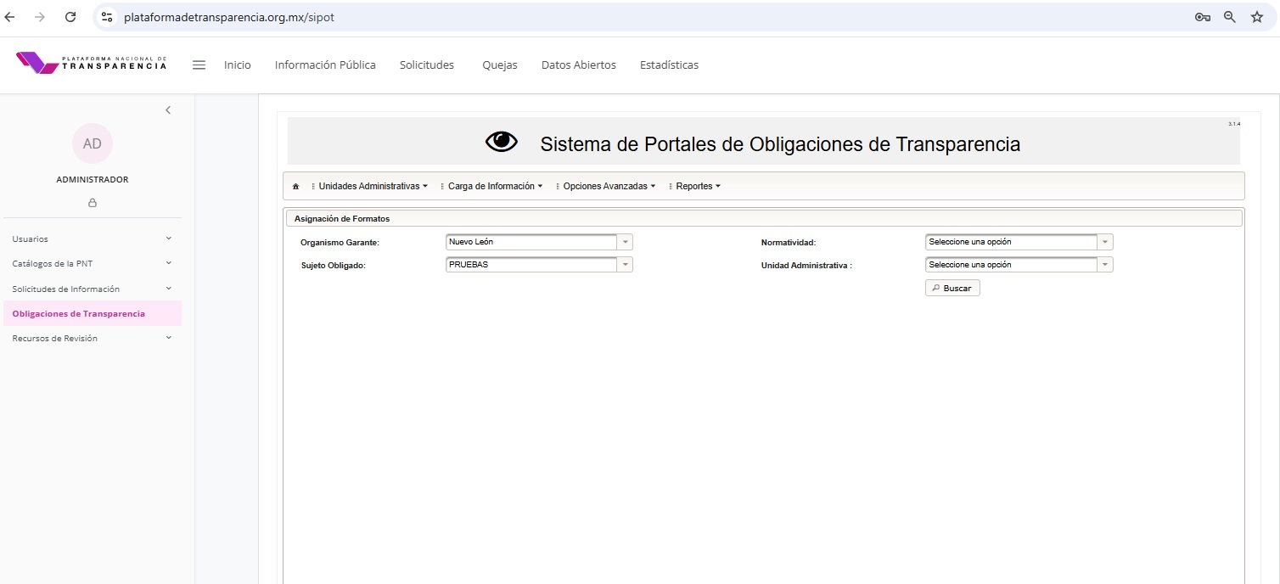
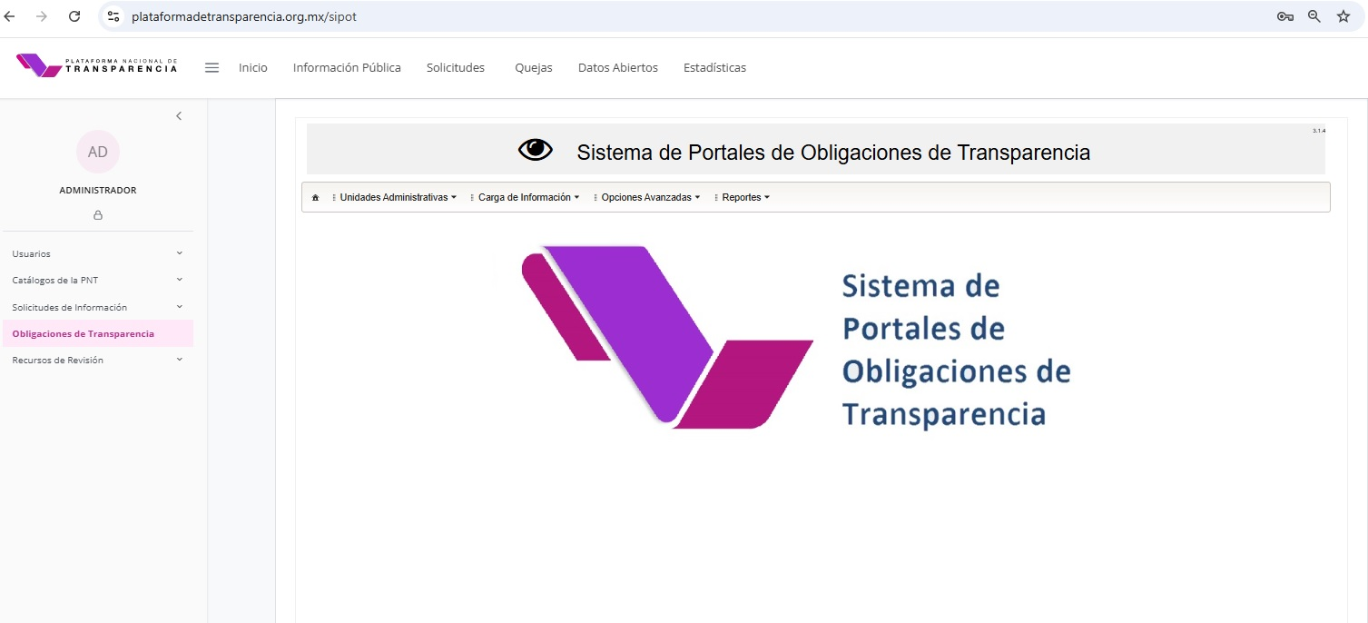

Slide 26
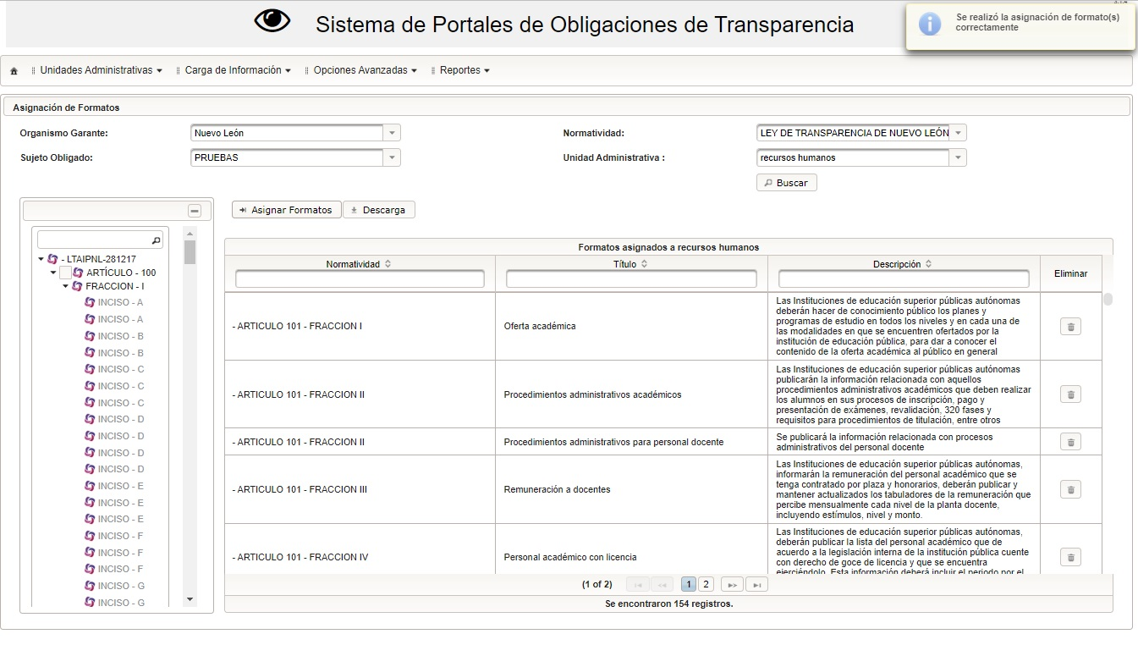
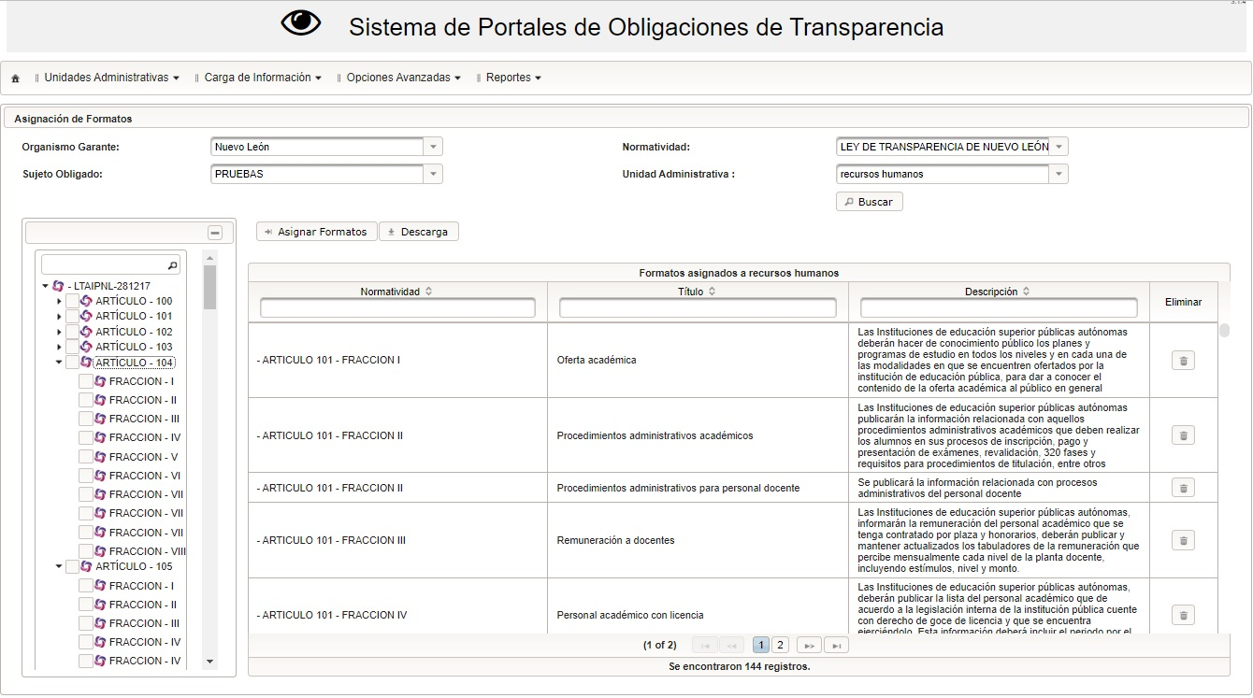
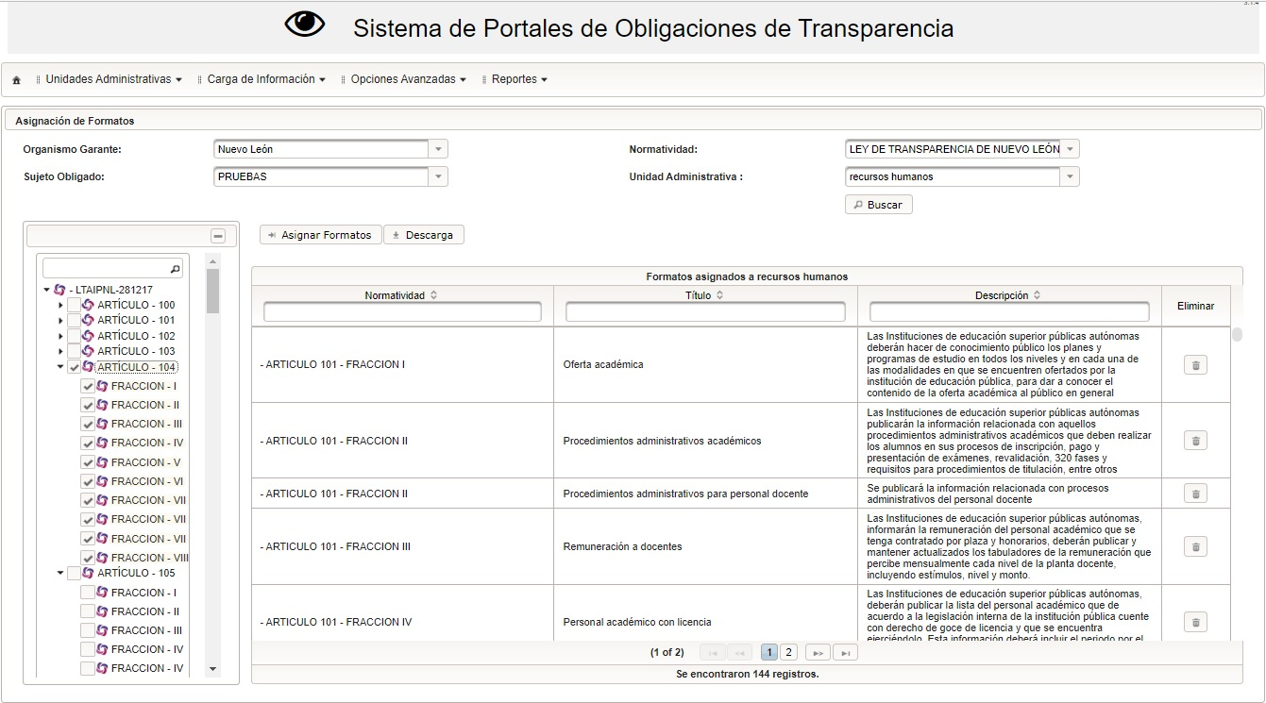
¡GRACIAS!
Para eliminar fracciones asignadas

Slide 27
Cambio de responsabilidad

Slide 28
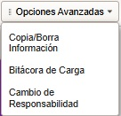

Slide 29
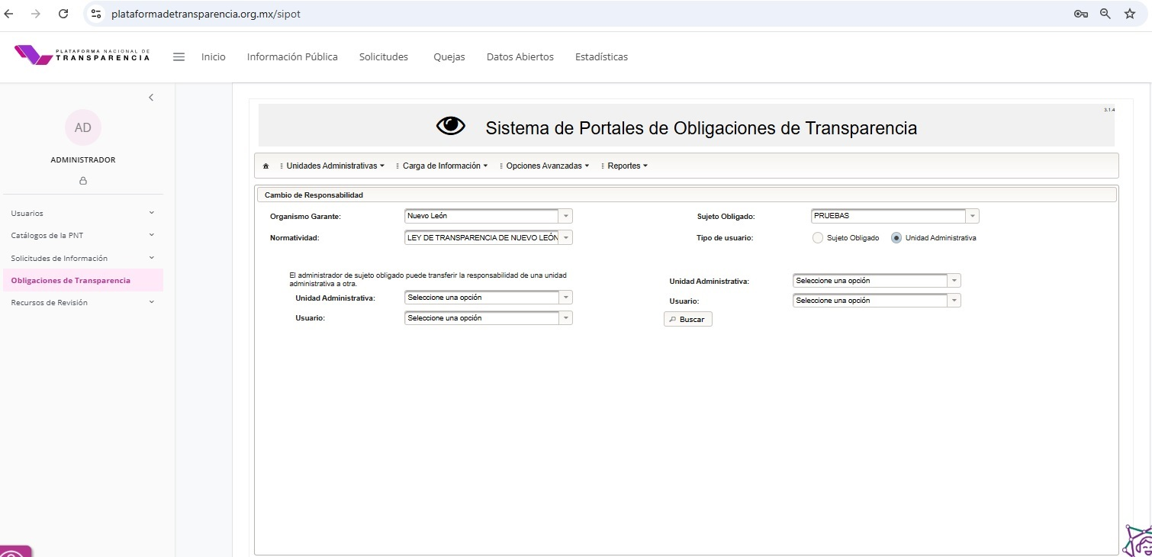
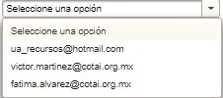

Slide 30
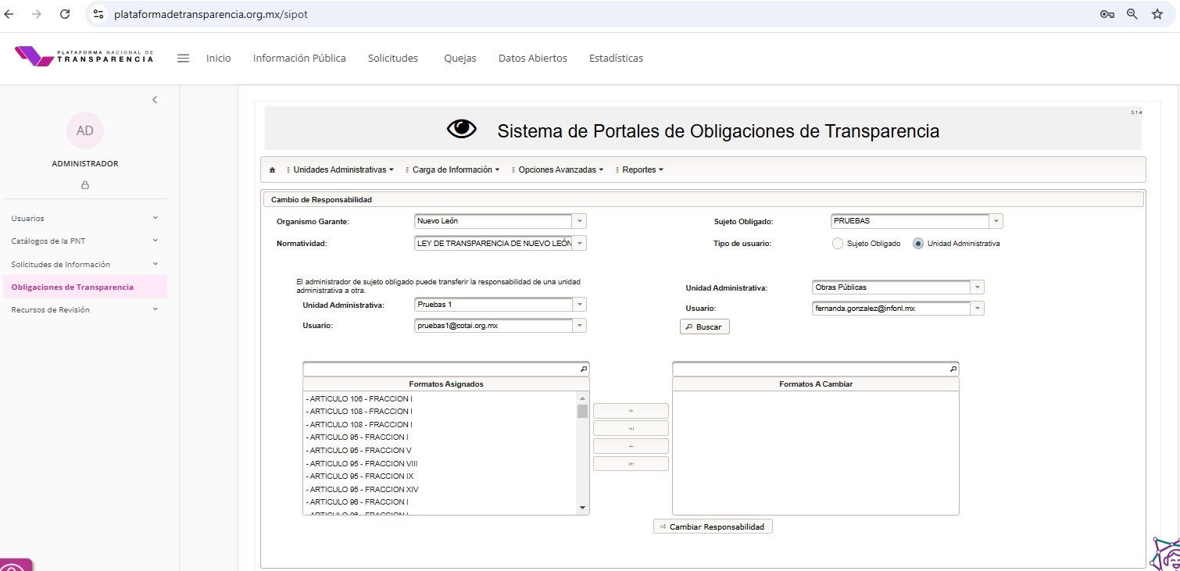
* Utilizar tecla “Control” para seleccionar varios artículos.

Slide 31
Recomendaciones para cambio de responsabilidad

Slide 32
1.- Cambiar contraseña de usuario.
2.- Cambiar responsabilidades.
3.- Deshabilitar usuario.

Slide 33
Generación de reportes
Histórico de solicitudes

Slide 34
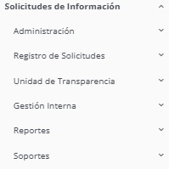
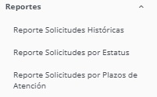

Slide 35
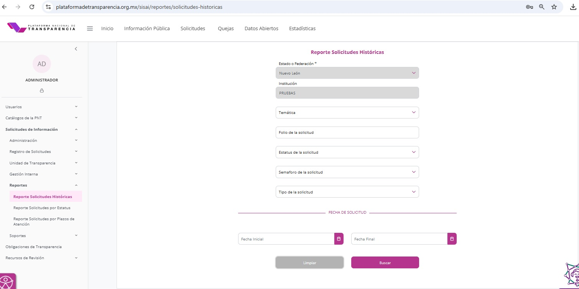

Slide 36
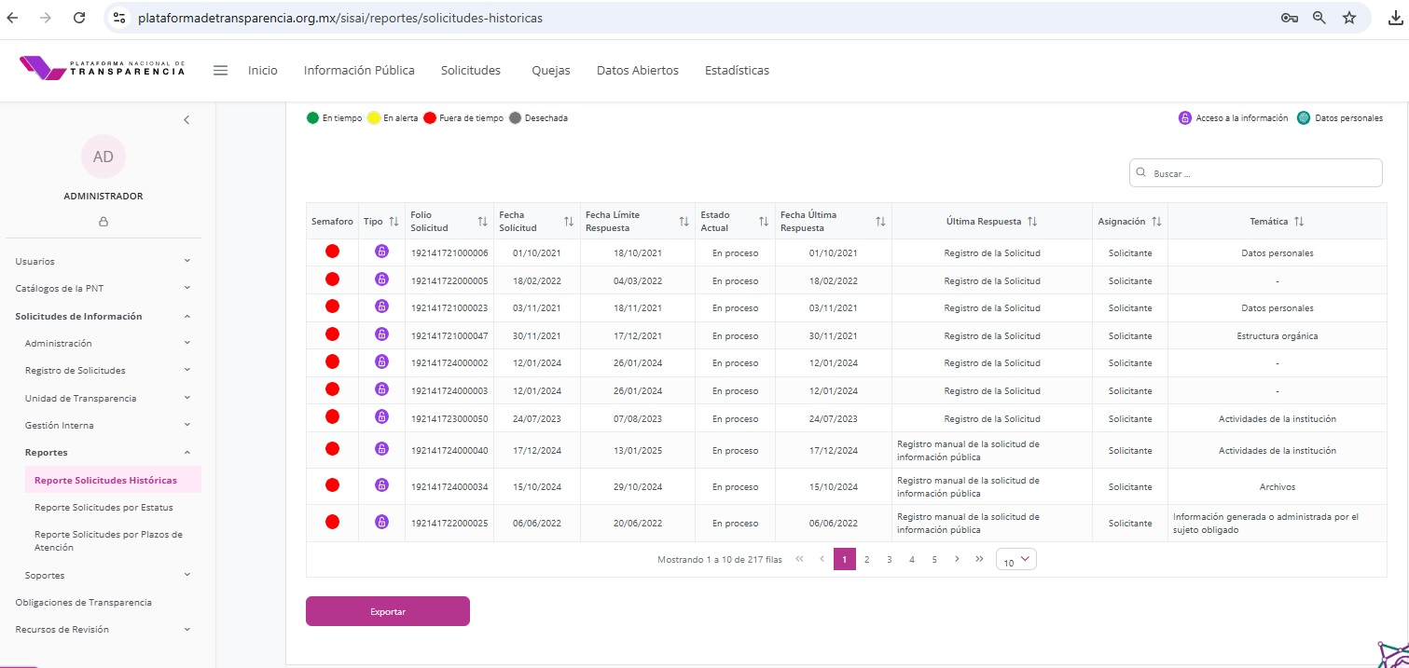
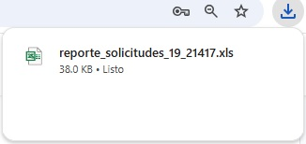

Slide 37
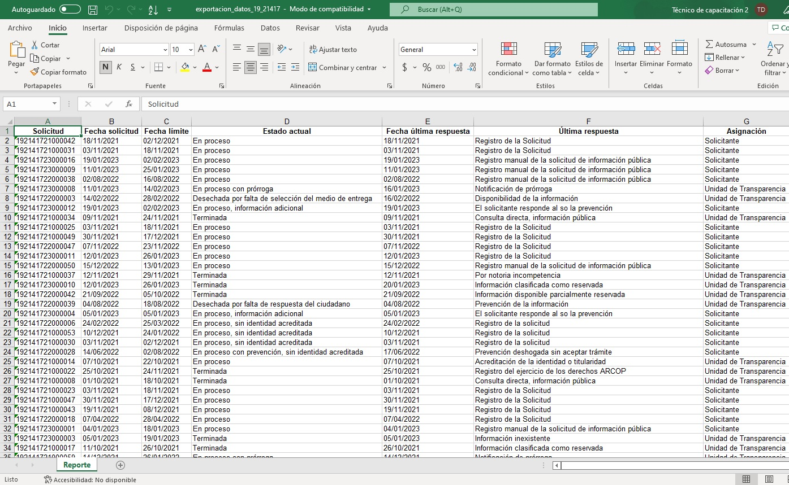

Slide 38
FALLAS EN PNT
Falla en PNT*
Captura de pantalla, redacción en correo de la situación y enviarlo a la Jefatura de Informática del INFONL.
Jefatura de Informática del INFONL levanta el reporte y lo envía al INAI.
La Jefatura de Informática confirma la solución del incidente.
Correo: soporte_tecnico@infonl.mx
*Falla: No ampliación de plazo por prórroga, intermitencia en la PNT, temporalidad de respuestas diferentes a la normatividad aplicable, alteración del flujo de la solicitud, etc.

Slide 39
¡ Gracias !

